Slide 1
ODM PUBLIC SCHOOL
CLASS :3
SUBJECT : ODIA
CHAPTER NUMBER: 09
CHAPTER NAME : ରମ୍ଭା ନୂଆ ଜାଗା ଦେଖିଲା
SUBTOPIC :ଅଭ୍ୟାସ- ୧୫ଓ ୧୭ (ପ୍ରଶ୍ନ ଉତ୍ତର )

Slide 2
ରମ୍ଭା ନୂଆ ଜାଗା ଦେଖିଲା

Slide 3
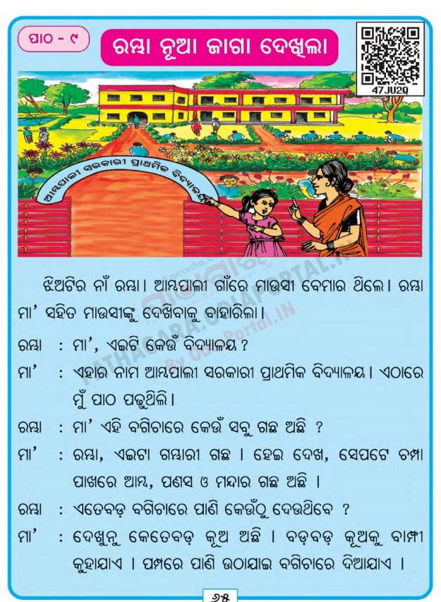

Slide 5
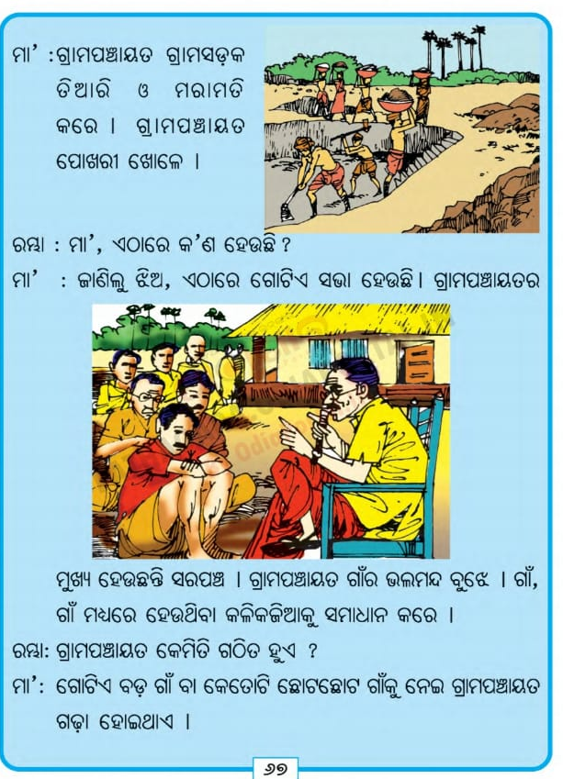
ରମ୍ଭା ନୂଆ ଜାଗା ଦେଖିଲା

Slide 6
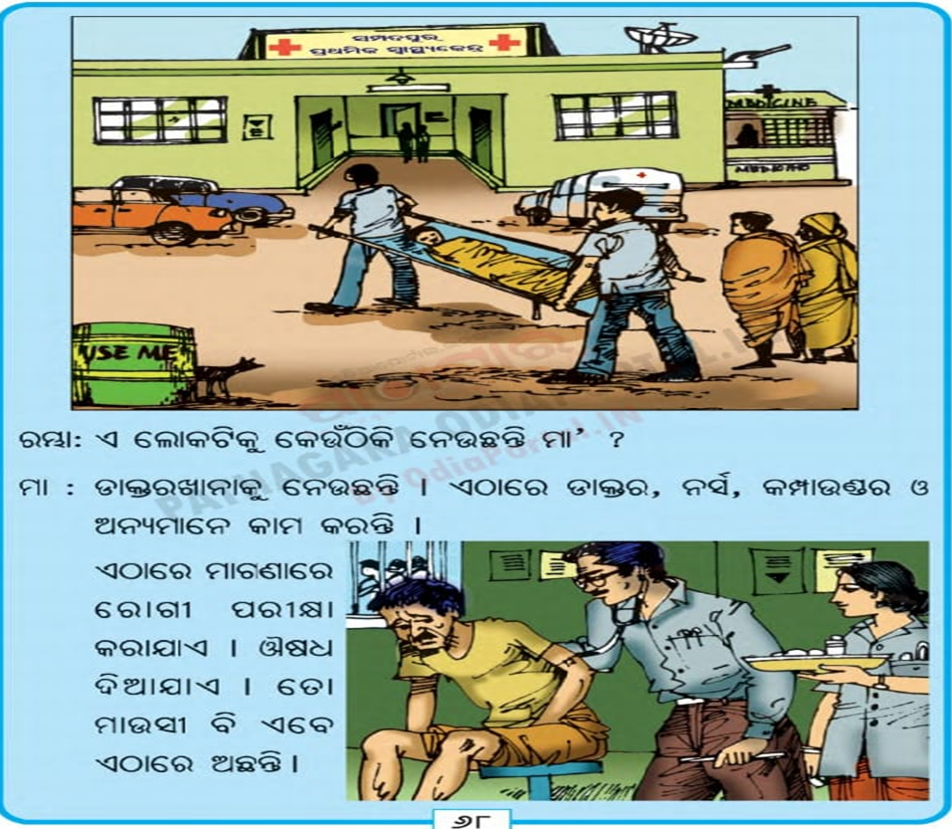

Slide 7
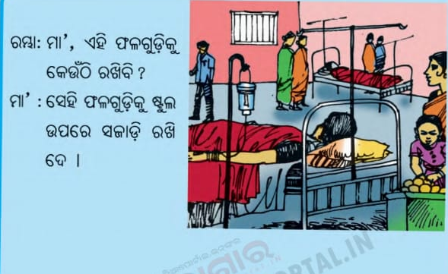

Slide 8
ଅଭ୍ୟାସ -୧୫ ଆଲୋଚନା କରି ଲେଖ |
ଗ –ଗ୍ରାମ ପଞ୍ଚାୟତ କି କି କାମ କରେ ?
ଉ- ଗ୍ରାମ ପଞ୍ଚାୟତ ଗାଁ ର ଭଲମନ୍ଦ ବୁଝେ |ରାସ୍ତା ଘାଟ ମରାମତି ,ପରିବେଶ ସଫା ସୁତରା ରଖିବା ,ପୋଖରୀ ଖୋଳିବା ଇତ୍ୟାଦି ଉନ୍ନତି ମୂଳକ କାର୍ଯ୍ୟ କରେ |
ଘ –ତୁମେ ପଢୁଥିବା ବିଦ୍ୟାଳୟର ନାମ କଣ ?
ଉ -ଆମେ ପଢୁଥିବା ବିଦ୍ୟାଳୟର ନାମ –ଓଡିଏମ ପବ୍ଲିକ ସ୍କୁଲ
ଙ-ତୁମ ବିଦ୍ୟାଳୟରେ ପାଠପଢା ପୂର୍ବରୁ କରାଯାଉଥିବା
ଦୁଇଟି କାର୍ଯ୍ୟ ଲେଖ ?
ଉ –ଆମ ବିଦ୍ୟାଳୟରେ ପାଠପଢା ପୂର୍ବରୁ ପ୍ରାର୍ଥନାସଭା ଓ ଦେଶ ବିଦେଶ ଖବର ସହିତ ଦୈନିକ ଅନୁଚିନ୍ତା ଆଲୋଚନା କରାଯାଏ

Slide 9
ଅଭ୍ୟାସ -୧୭ ଆଲୋଚନା କରି ଲେଖ |
କ –ତୁମ ଅଞ୍ଚଳରେ ଡାକ୍ତରଖାନା ନଥିଲେ କଣ ଅସୁବିଧା ହେବ ?
ଉ- ଆମ ଅଞ୍ଚଳରେ ଡାକ୍ତରଖାନା ନଥିଲେ-
ଲୋମାନେ ହଠାତ ନିଜ ଦେହ ଖରାପ ସମୟରେ ଉପଯୁକ୍ତ
ଚିକିତ୍ସା ପାଇପାରିବେ ନାହିଁ |
ଚିକିତ୍ସା ଅଭାବରୁ ଲୋକମାନଙ୍କର ଅକାଳ ବିୟୋଗ ଘଟିପାରେ|
ପିଲାମାନଙ୍କର ଟୀକା କରଣ ଠିକ ସମୟରେ ହୋଇପାରିବ ନାହିଁ |
ଖ –ତୁମ ଗାଁରେ ବିଦ୍ୟାଳୟ ନଥିଲେ ତୁମର କି ଅସୁବିଧା ହୁଅନ୍ତା ?
ଉ –ଆମ ଗାଁରେ ବିଦ୍ୟାଳୟ ନ ଥିଲେ –
ଗାଁର ପିଲାମାନେ ପାଠପଢାରୁ ବଞ୍ଚିତ ହେବେ |
ଶିକ୍ଷା ଅଭାବରୁ ଅଧିକାଂଶ ପିଲା ଅସମାଜିକ କାର୍ଯ୍ୟରେ ଲିପ୍ତ ହେବେ |
ଶିକ୍ଷା ଅଭାବରୁ ଅଧିକାଂଶ ପିଲା ଚାଷକାମ ,କାଠକାଟିବା ଗାଈ ଜଗିବା ଇତ୍ୟାଦି କାର୍ଯ୍ୟ ରେ ନିଜକୁ ନିୟୋଜିତ ରଖିବା ସହିତ ଅଶିକ୍ଷିତ ହୋଇ ରହିବେ |

Slide 10
ଅଭ୍ୟାସ -୧୭ ଆଲୋଚନା କରି ଲେଖ |
ଗ –ତୁମ ଗାଁ ଲୋକଙ୍କର ଦେହ ଖରାପ ହେଲେ ସେମାନେ
କେଉଁଠିକୁ ଯାଆନ୍ତି ?
ଉ- ଆମ ଗାଁ ଲୋକଙ୍କର ଦେହ ଖରାପ ହେଲେ ସେମାନେ ଚିକିତ୍ସା ପାଇଁ ପାଖ ଅଞ୍ଚଳରେ ଥିବା ଡାକ୍ତରଖାନାକୁ ଯାଆନ୍ତି |
ଘ –ତୁମ ବିଦ୍ୟାଳୟରେ କଣ କଣ ଅଛି ଲେଖ ?
ଉ -ଆମ ବିଦ୍ୟାଳୟରେ ମନ୍ଦିର,ଶ୍ରେଣୀ ଗୃହ ,ପାଠାଗାର ,ଖେଳ ପଡିଆ ,ପାର୍କ ,ବଗିଚା, ସୁଇମିଂ ପୁଲ ଇତ୍ୟାଦି ରହିଛି |
ଙ-ତୁମ ଶ୍ରେଣୀ କୋଠରୀରେ କଣ ସବୁ ଅଛି ?
ଉ –ଆମ ଶ୍ରେଣୀ କୋଠରୀରେ କଳାପଟା ,ଟେବୁଲ,ଚୌକି
ମାନଚିତ୍ର ,କମ୍ପୁଟର,ସ୍ମାର୍ଟବୋର୍ଡ,ମହାପୁରୁଷଙ୍କ ଛବି ଇତ୍ୟାଦି ରହିଛି |

Slide 11
ଗୃହକର୍ମ
ଅଭ୍ୟାସ–୧୫(କ ଓ ଖ)କୁ ଖାତାରେ କର|

Slide 12
ଲବ୍ଧ ଜ୍ଞାନର ଫଳାଫଳ- ପିଲାମାନଙ୍କର ଶ୍ରବଣ,କଥନ,ପଠନ ଓ ଲିଖନ ଶୈଳୀ ର ଅଭିବୃଦ୍ଧି ଘଟିବ |

Slide 13
THANKING YOU
ODM EDUCATIONAL GROUP

